Slide 1
利用全文数据库驾驭科研全流程ScienceDirect的高效应用
https://www.sciencedirect.com/

Slide 2

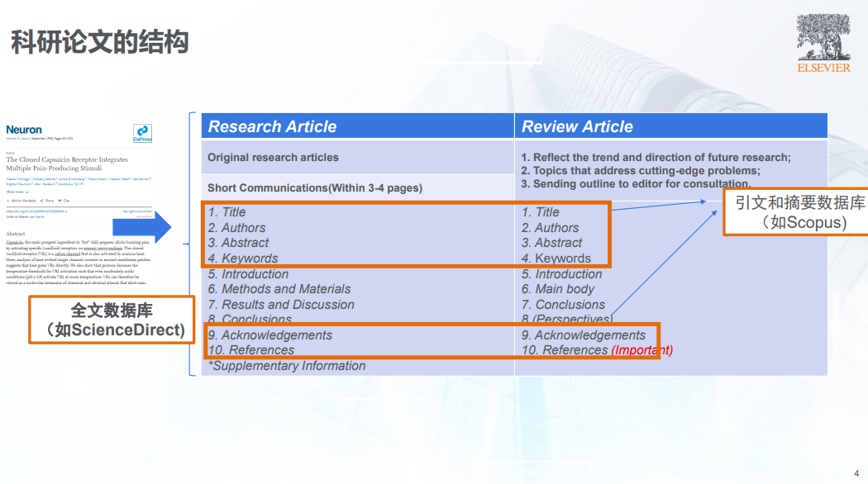

学术文献与数据库类型
Manuscript
Publisher
Index
Select a submission journal
ScienceDirect
SCOPUS
（Ei compendex）
★分享学术成果
★提供全文资源
（了解工作细节、实验方法、原理阐述等）
★提供数据信息（仅提供文摘）
（提升检索效率、锁定高质量文献/刊物）

Slide 3

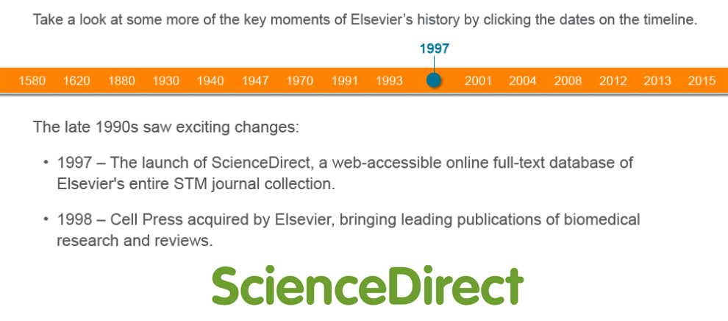
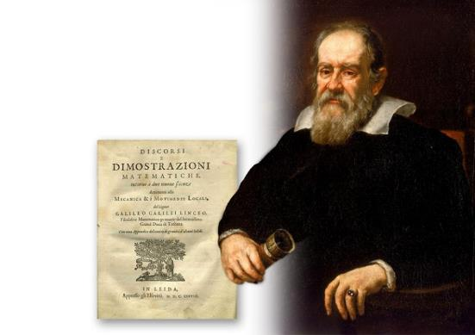
关于Elsevier
In 1580, Elsevier was founded as a small Dutch publisher
In 1638, Elsevier published Galileo’s Two New Sciences
In 1997, The launch of ScienceDirect, a Web-accessible online full-text database

Slide 4
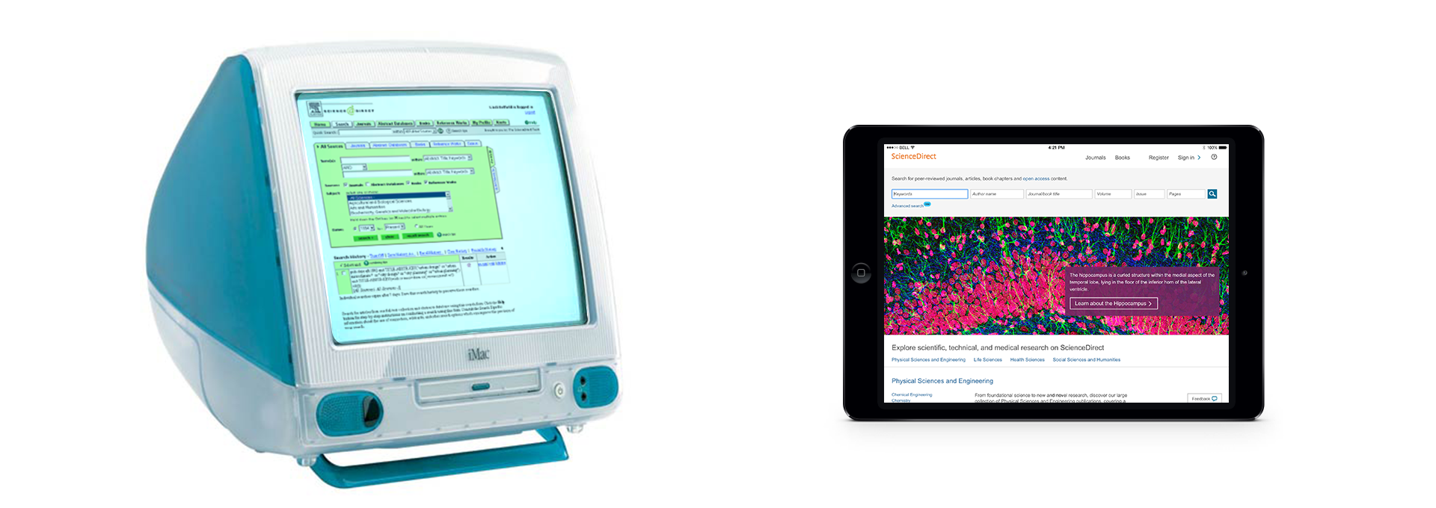
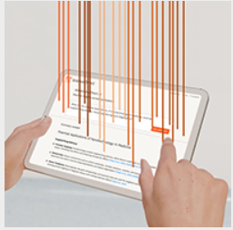
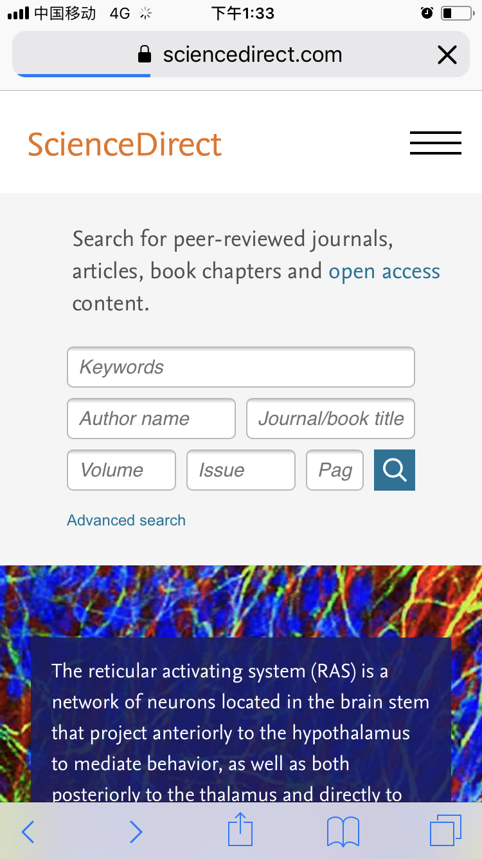
ScienceDirect
www.sciencedirect.com
1997年
联网版
2017年
支持多种终端设备浏览器
2024年
智慧信息助手
ScienceDirect AI
Notes:
1997年，ScienceDirect首次以基于网络访问的全文数据库的形式出现在大家面前
2017年，ScienceDirect已经成长为全球领先的科研平台，支持科研人员通过各种移动终端在任何时间、地点进行访问。
30年来，ScienceDirect以满足研究人员的需求为己任，持续对产品进行优化和改进，

Slide 5


Slide 6
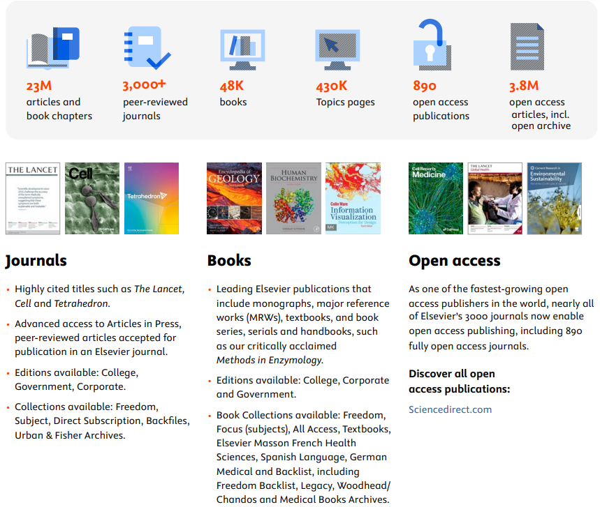

Slide 7
读论文和读课本，是两种读法
如何阅读学术论文
对比维度 | 读课本 | 读学术论文
目的 | 建立一个学科的完整体系 | 回答一个具体问题：这个结论怎么来的
篇幅 | 一章几十页，通常从头读到尾 | 一般 4—12 页，可以只读其中若干段
读法 | 按顺序读，先看定义再做习题 | 先读摘要与结论，再决定要不要细读
读完要求 | 能复述知识点、能解题 | 能说出结论在什么条件下成立、什么条件下不成立
心态 | 读不懂等于没学好 | 读不懂是常态，先抓住能懂的部分
课本要你记住
论文要你判断
课本是经过整理的知识，作者已经替你筛选过；论文是研究者的一线汇报，需要你自己判断它成不成立。
论文阅读四步法：认识结构 → 分遍阅读 → 抓住图表 → 做好笔记
论文不需要每行都读。
通过搜索获取有价值的论文后，掌握阅读技巧，进行高效率的论文阅读。

Slide 8

https://www.elsevier.com/products/sciencedirect
1、发表论文是严肃的学术行为，
务必保证数据真实性和实验可重复性。
2、高质量刊物上发表的论文，其论述逻辑经过了较为严谨的同行评议。
Notes:
每年我们为各领域研究者提供了超过2000份活跃期刊，出版42万篇经过同行评审的优质学术文献资源，
放眼全球，平均每月有1300万研究人员在阅读使用我们的内容。
仅2017年，这些学术文献就被来自全球247个国家的科研人员下载了9,82亿篇文章，相当于每秒下载31篇。
1300万人看到，意味着文章发表在SD将被更多的研究者看到，有更多的被引用机会

Slide 9

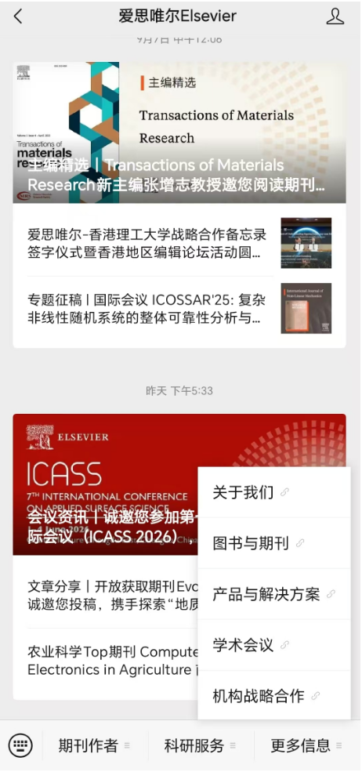



Slide 10
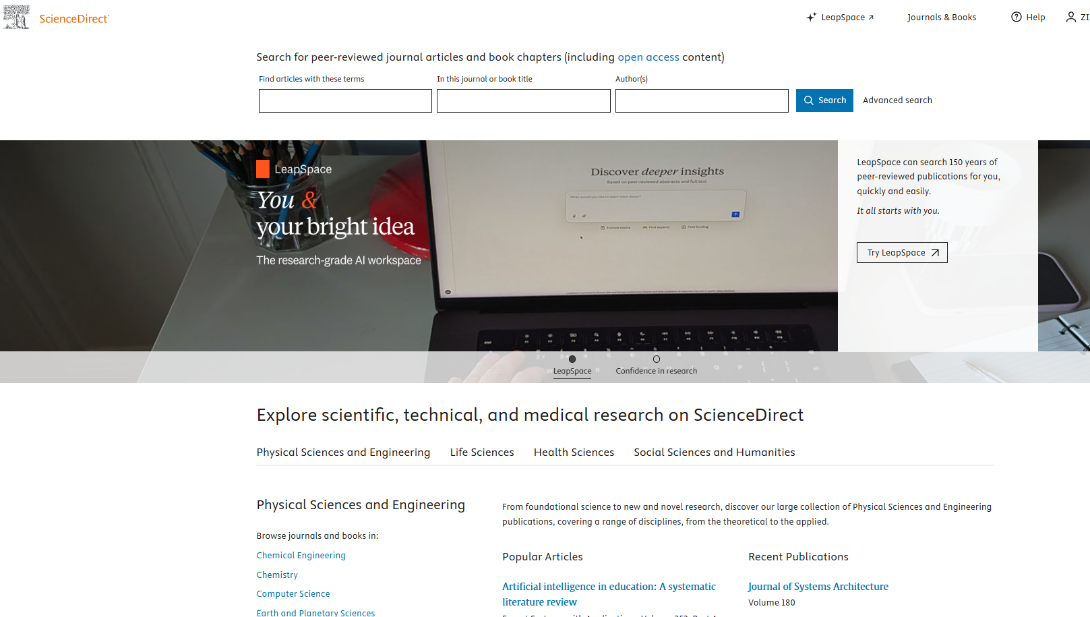
推荐阅读
浏览出版物

Slide 11
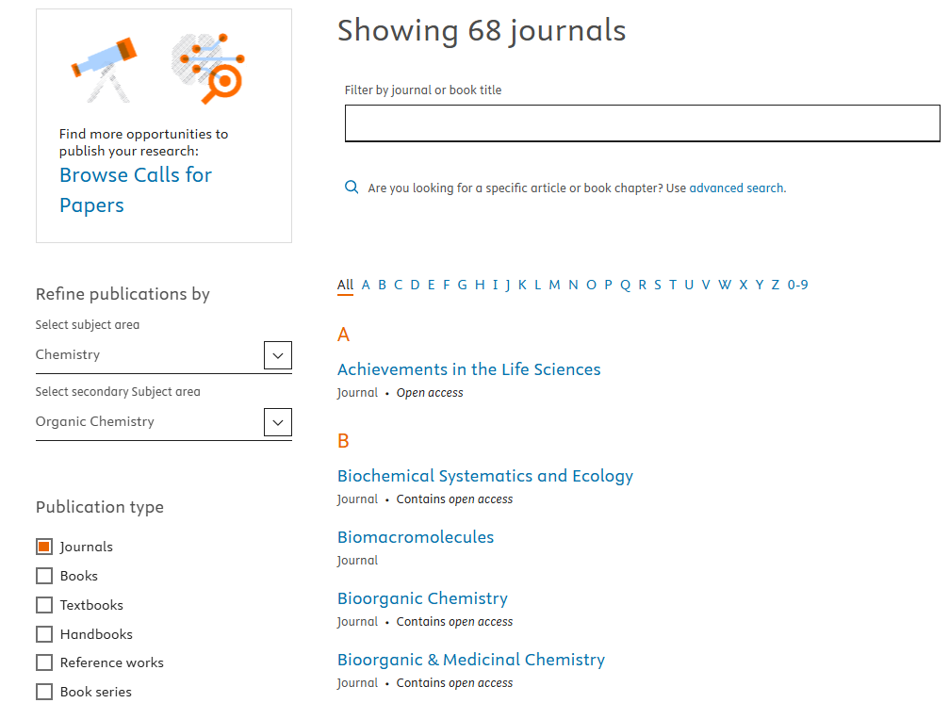
选择学科
选择文献类型

Slide 12
ScienceDirect
Physical Sciences and Engineering
Chemical Engineering
Chemistry
Computer Science
Earth and Planetary Sciences
Energy
Engineering
Materials Science
Mathematics
Physics and Astronomy
Health Sciences
Medicine and Dentistry
Nursing and Health Professions
Pharmacology, Toxicology and Pharmaceutical Science
Veterinary Science and Veterinary Medicine
Social Sciences and Humanities
Arts and Humanities
Business, Management and Accounting
Decision Sciences
Economics, Econometrics and Finance
Psychology
Social Sciences
Life Sciences
Agricultural and Biological Sciences
Biochemistry, Genetics and Molecular Biology
Environmental Science
Immunology and Microbiology
Neuroscience
Notes:
5SC:
Chemical Engineering
Energy
Environmental Science
Engineering
Materials Science

Slide 13

www.sciencedirect.com
简单检索

Slide 14
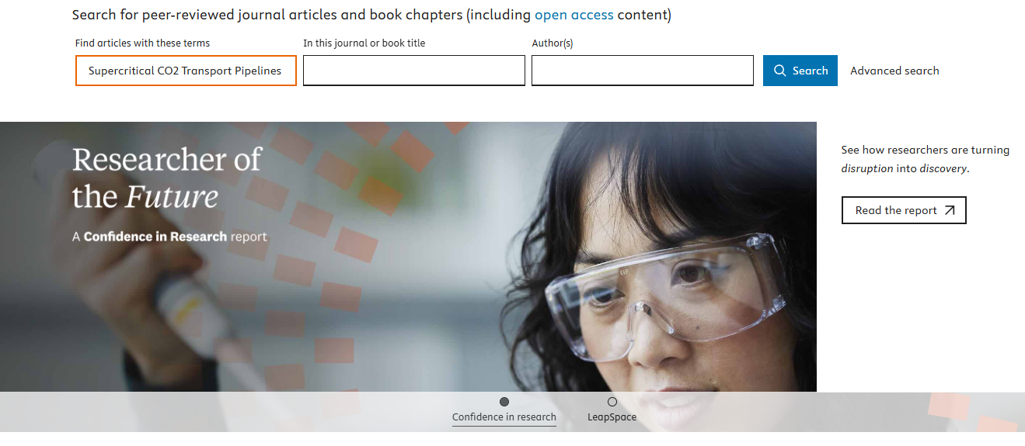
1 简单检索
案例1：初步搜索有关“超临界CO₂输送管道腐蚀预测（ Corrosion Prediction of Supercritical CO₂ Transport Pipelines）”方面的文献
输入检索词

Slide 15
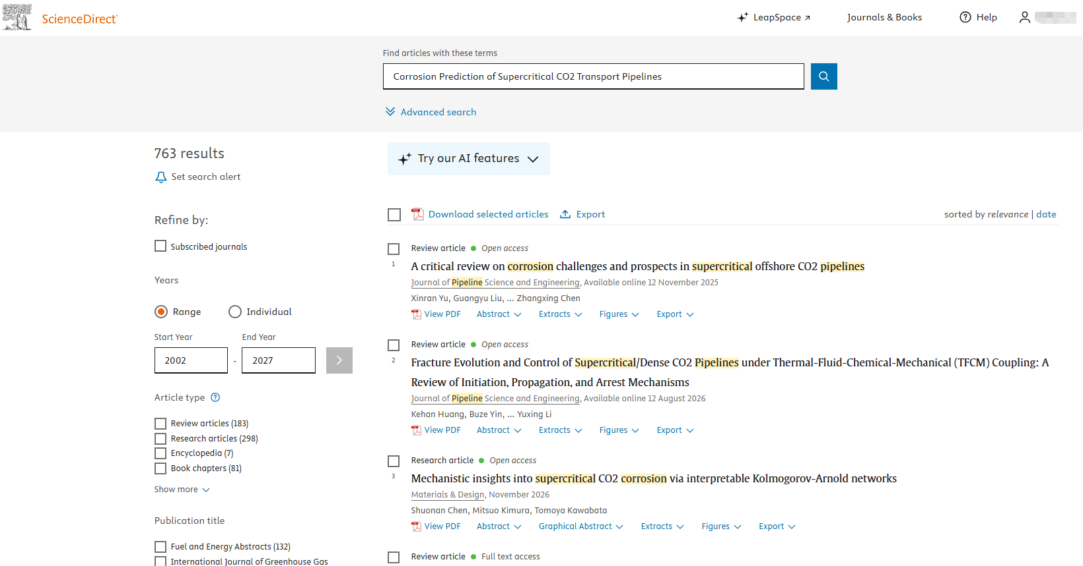
当前检索结果
二次筛选，减少输出结果

Slide 16
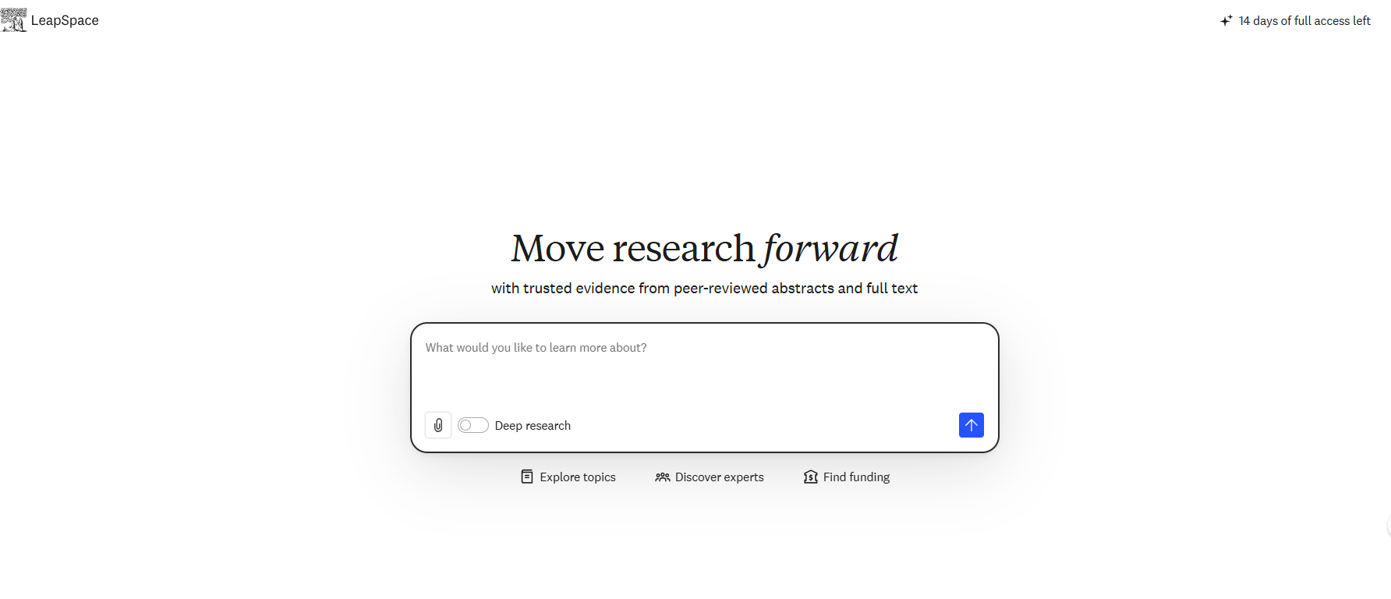
借助工具高效获取重要科研信息
Corrosion Prediction of Supercritical CO2 Transport Pipelines

Slide 17
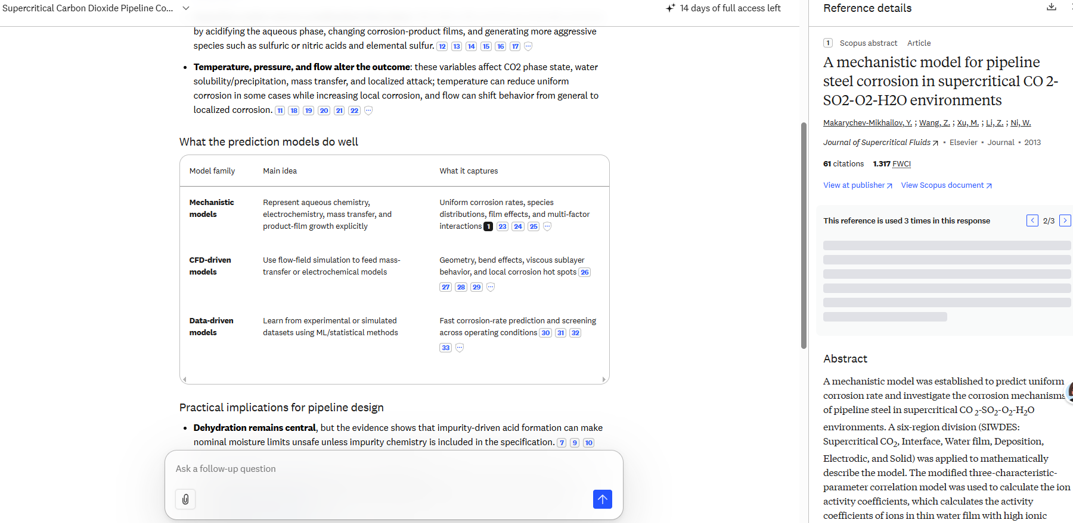
文献来源有依据

Slide 18
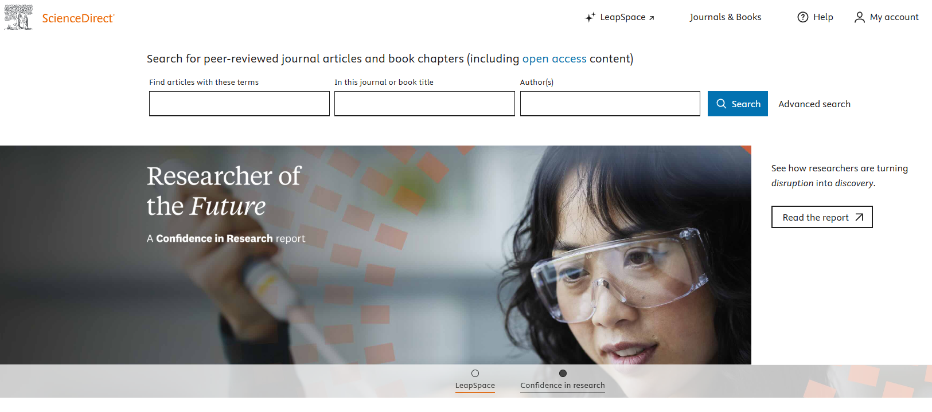
任意页面点击图示，
返回SD首页
高级检索

Slide 19
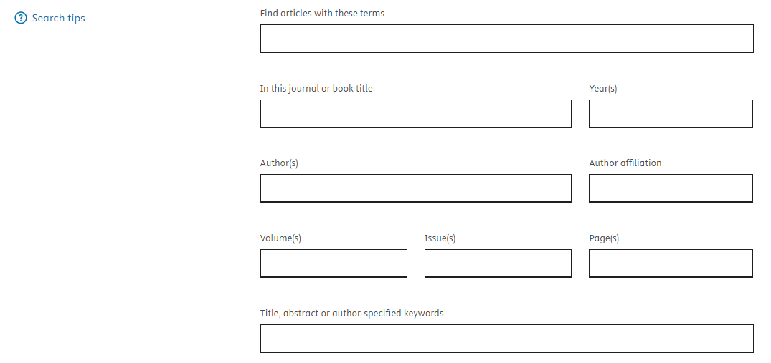
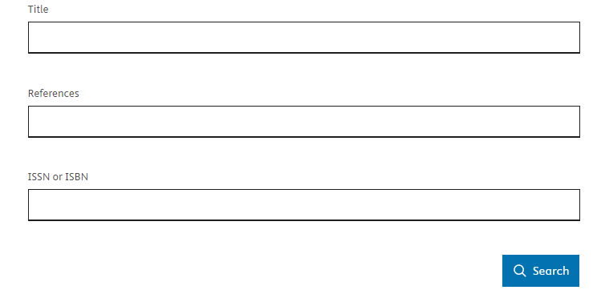
在全文中检索
2 高级检索
在刊名/书名检索
限定年份
限定作者
限定机构
在标题、文摘、关键字中检索

Slide 20
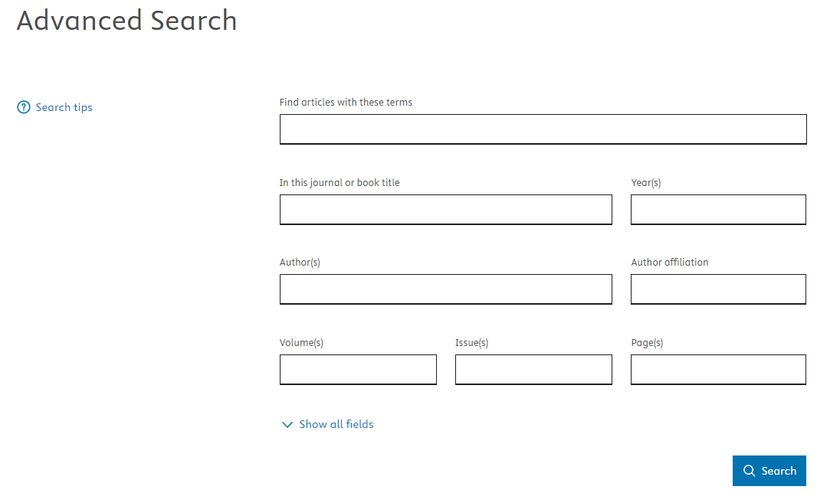
检索技巧

Slide 21
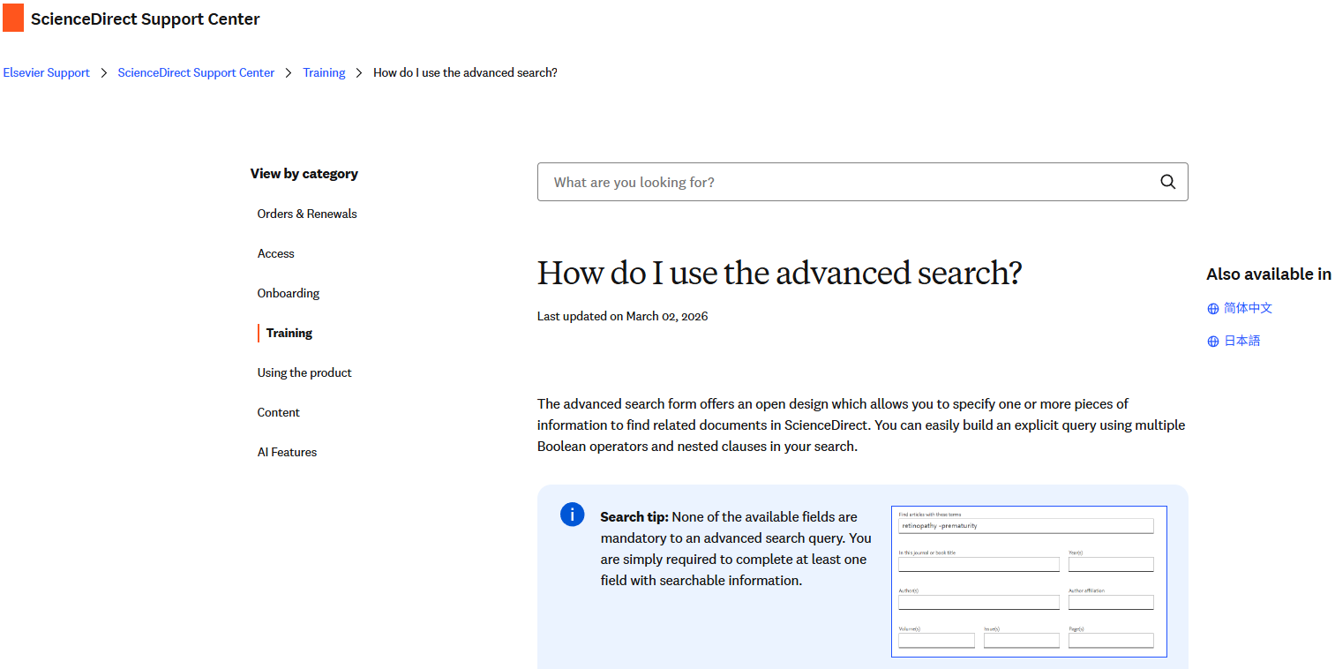
Search tips

Slide 22
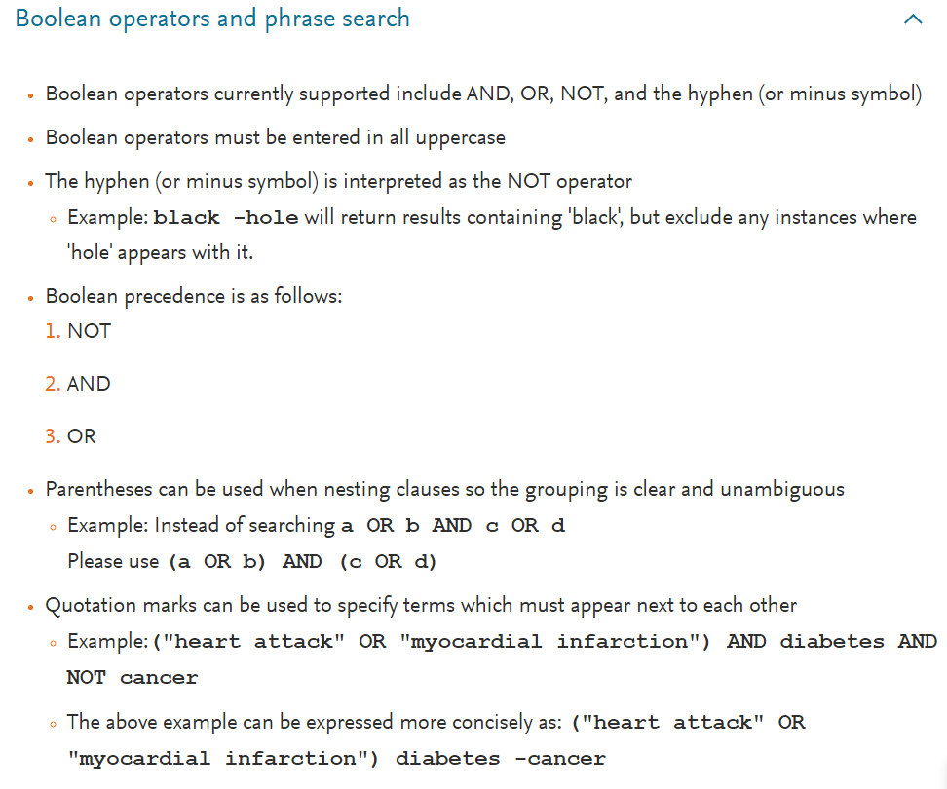
SD支持的检索算符

Slide 23
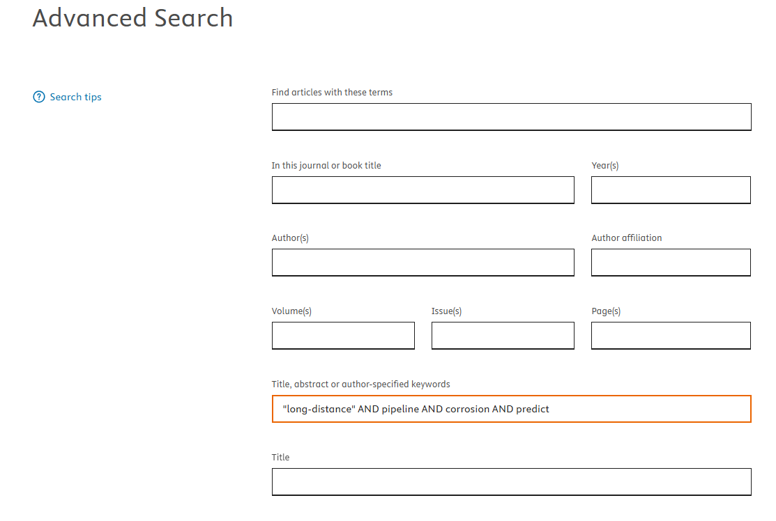
案例2：搜索关于“长输管道腐蚀速率预测技术”的文献
长输管道：long-distance pipeline 腐蚀：corrosion rate 预测：predict
参考检索式："long-distance" AND pipeline AND corrosion AND predict
检索词 + 逻辑算符 = 检索式

Slide 24
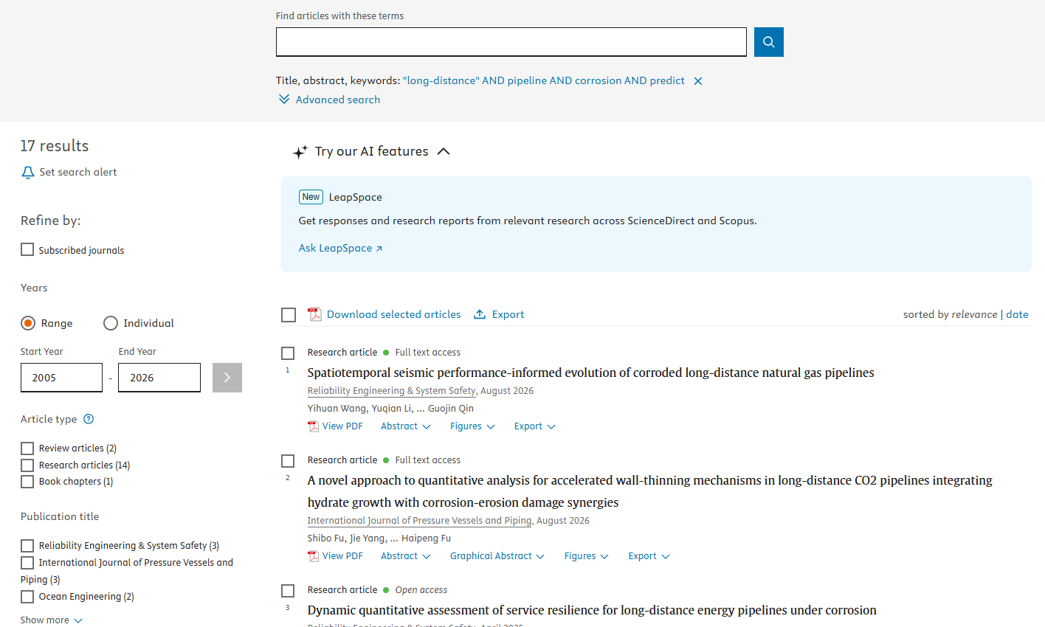
检索结果
当前检索策略

Slide 25
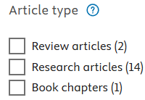
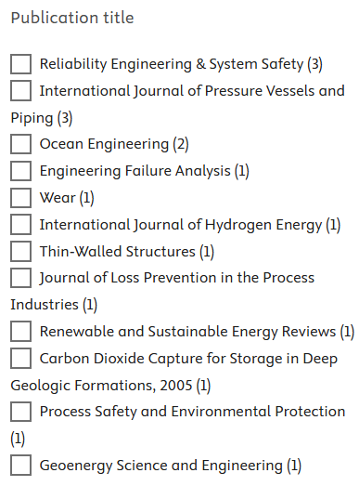
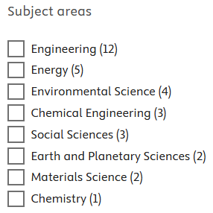
关于Refine
通过勾选限制条件，
缩小检索范围，减少输出结果

Slide 26
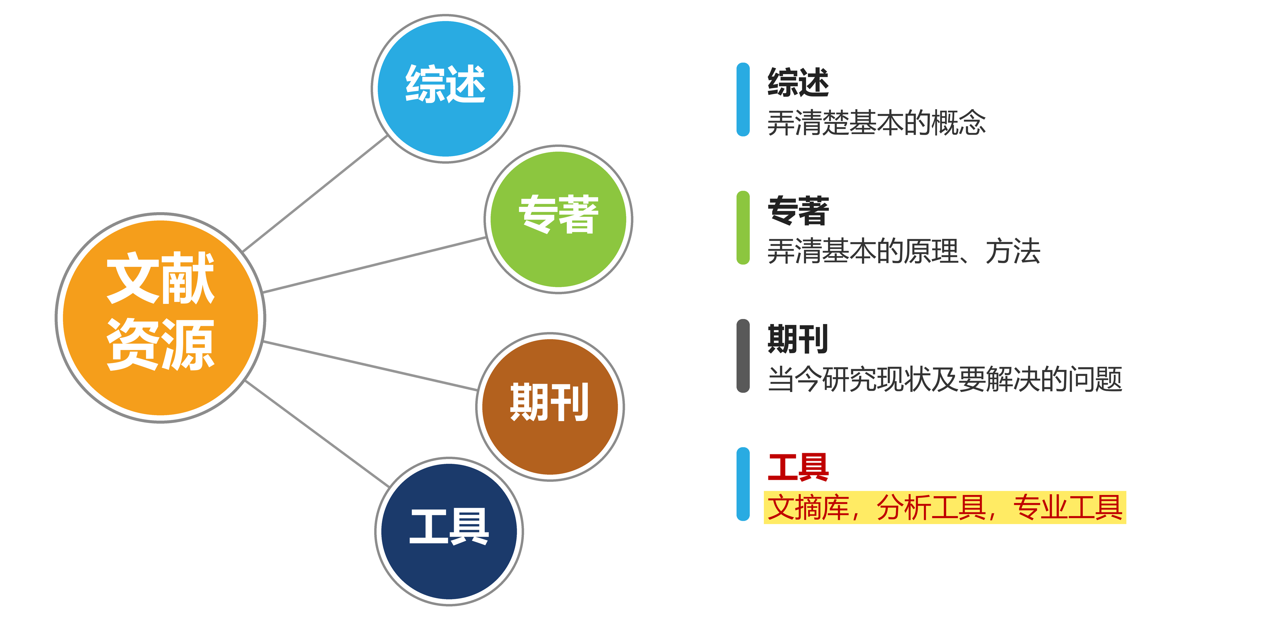
不同类型文献的使用

Slide 27
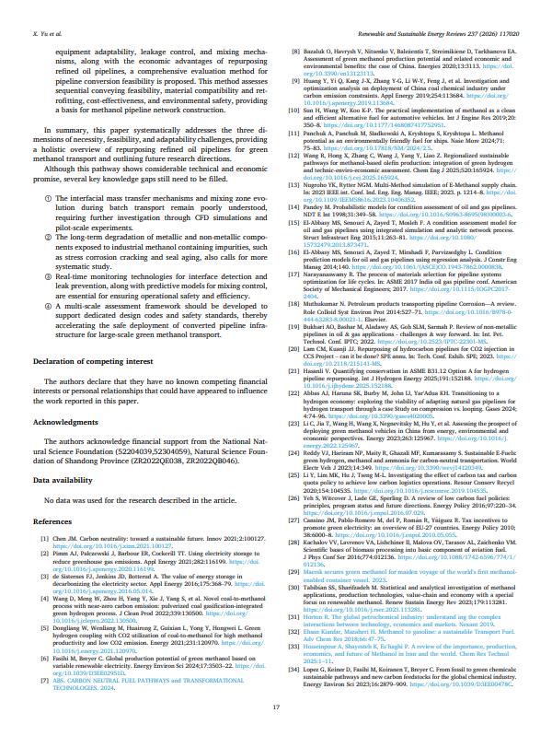
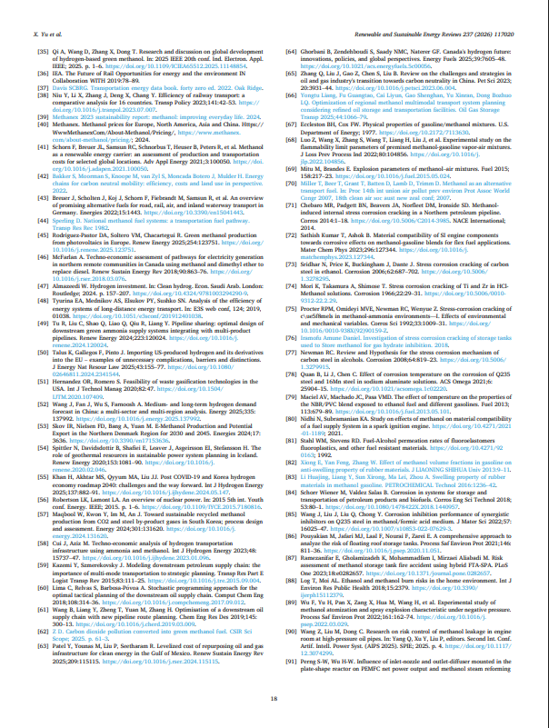
综述文献已筛选出大量相关文献，新课题开题前可优先阅读

Slide 28
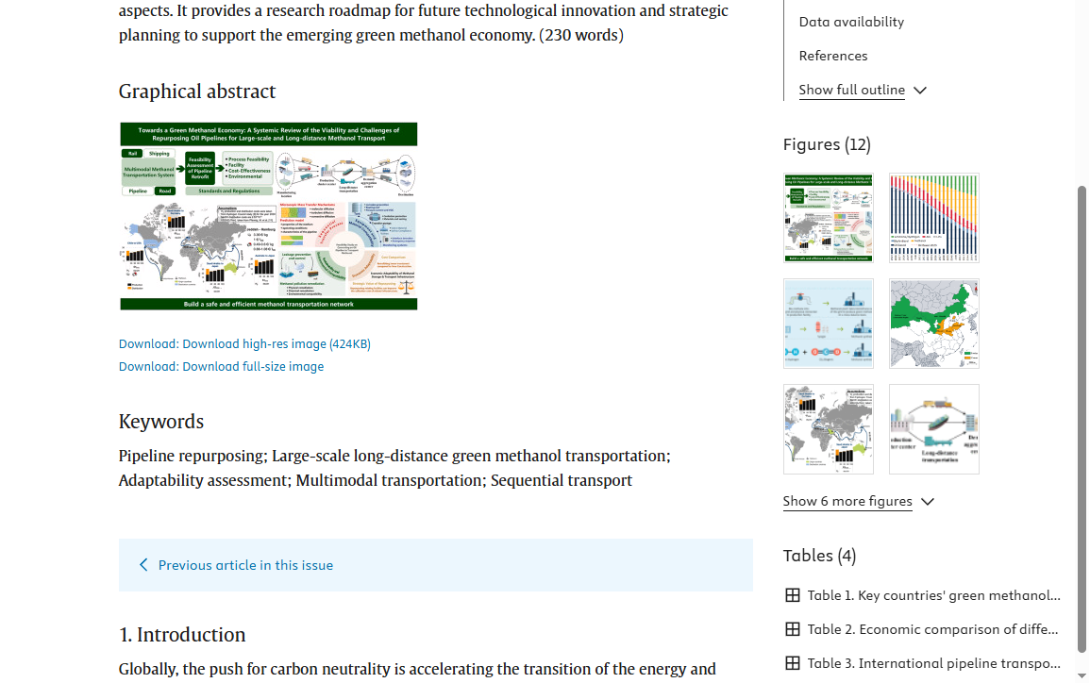
关于论文内容的使用
注意学术引用规范，一般情况下不能直接把论文的原文、图表用到自己的文章当中

Slide 29
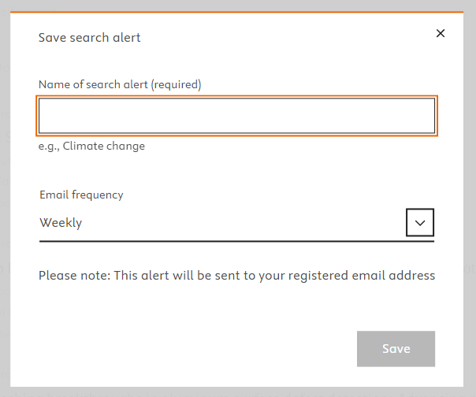
设置提醒
使用Alert功能，需注册并登录个人账号（免费）

Slide 30
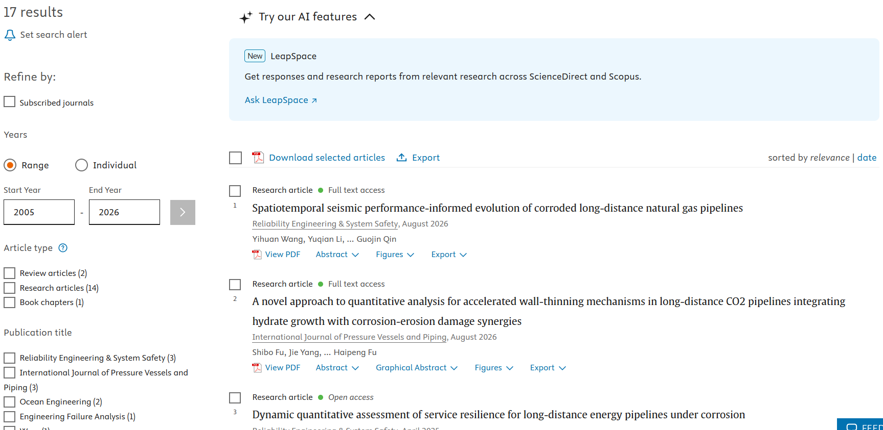
文献阅读
点击论文题目，进入
该论文详细信息页面

Slide 31

论文长什么样：从标题到参考文献
如何阅读学术论文
论文首页示意：国际期刊最常用的 IMRaD 骨架
同一篇论文的信息轮廓
标题 · 作者 · 单位 · 期刊
引言（广）
摘要 ── 全文浓缩，决定要不要继续读
引言 ── 背景 → 已有研究缺口 → 本文要解决什么问题
方法（窄）
方法 ── 材料、样本、实验条件、统计方法
结果（窄）
结果 ── 图表 + 数据，只讲发现不解释
讨论（展开）
讨论与结论 ── 意义、局限、未来工作
IMRaD 自 1940 年代被期刊采用，1970 年代成为主流（Sollaci & Pereira, 2004）。
参考文献 ── 顺藤摸瓜找更多文献
引言
方法
结果
讨论
为什么要做
具体怎么做
得到了什么
意味着什么
作者的最后一段通常写明要解决什么问题。
材料、样本、设备、统计方法，先记关键字。
只讲发现。图表是主战场，先看图再看字。
重点读局限：作者自认的不足就是选题线索。

Slide 32
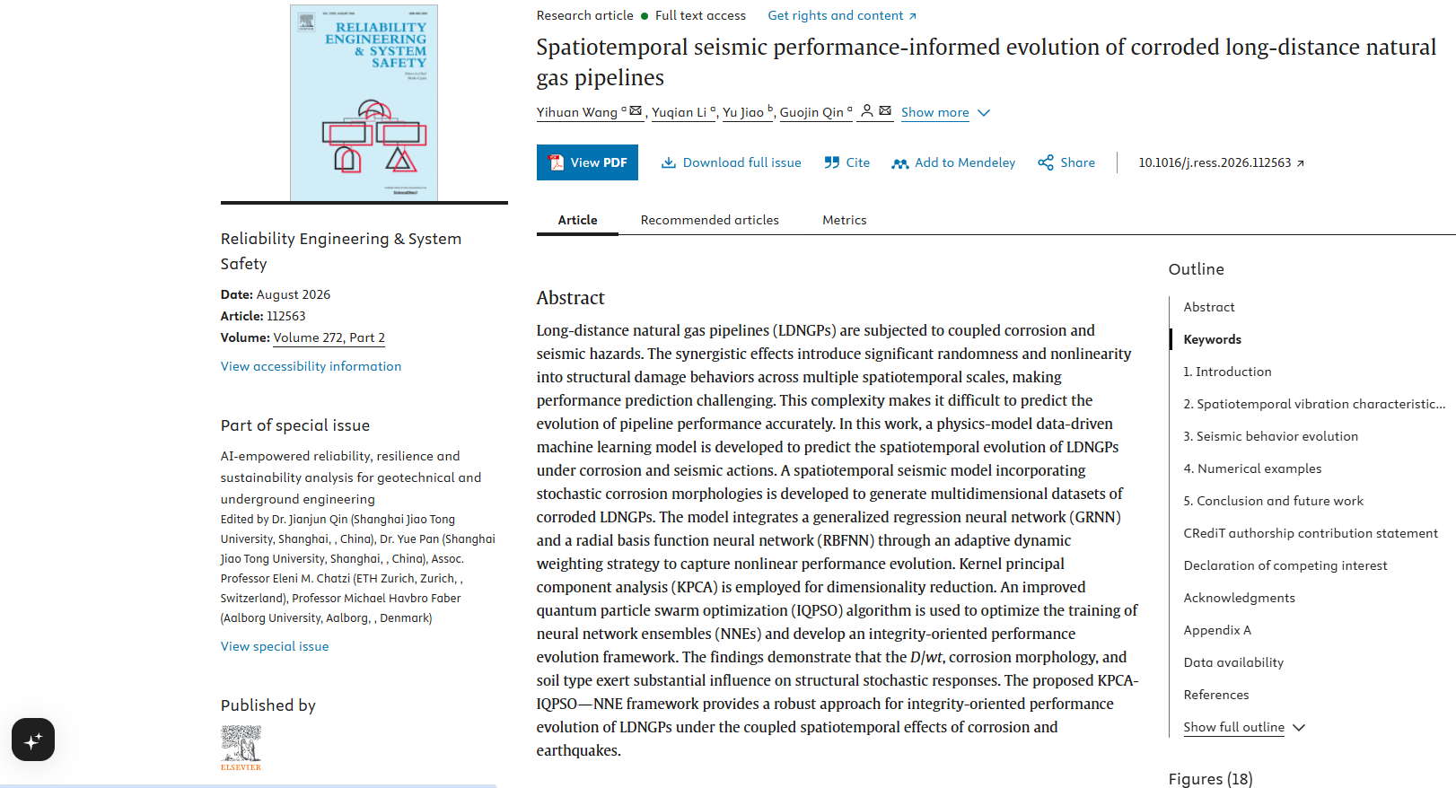
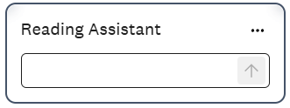
网络版原文
通讯作者
快速阅读定位
AI阅读助手

Slide 33
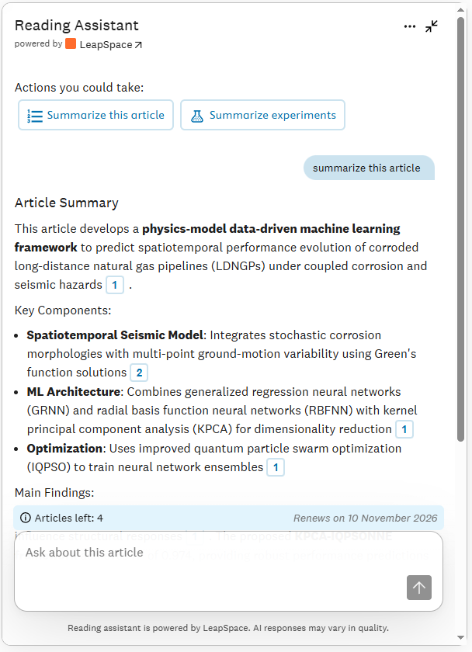
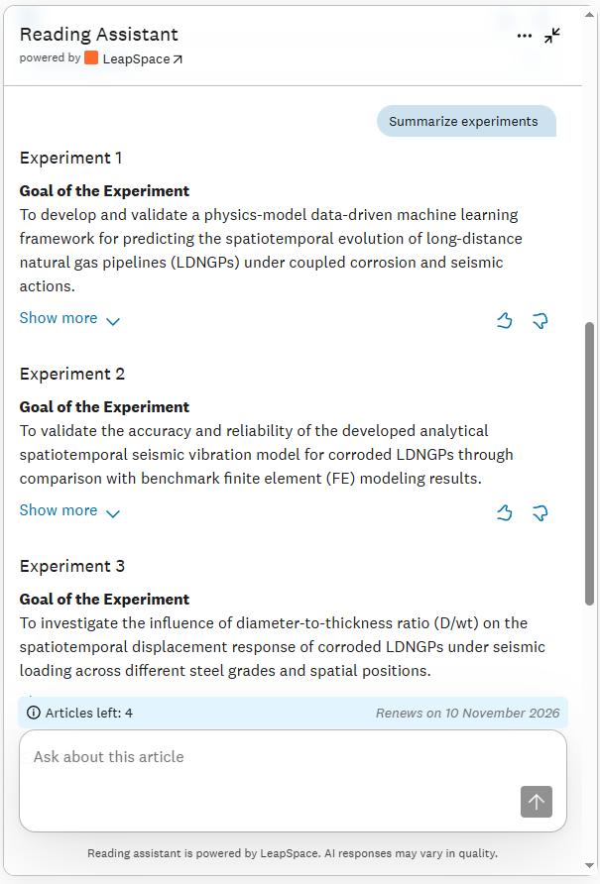
阅读助手

Slide 34
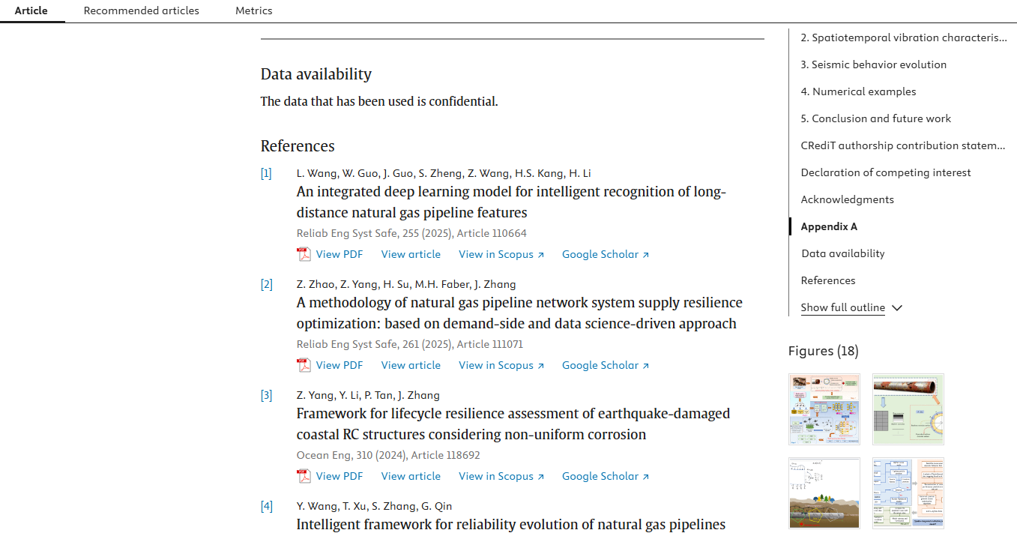
发现重要的参考文献

Slide 35
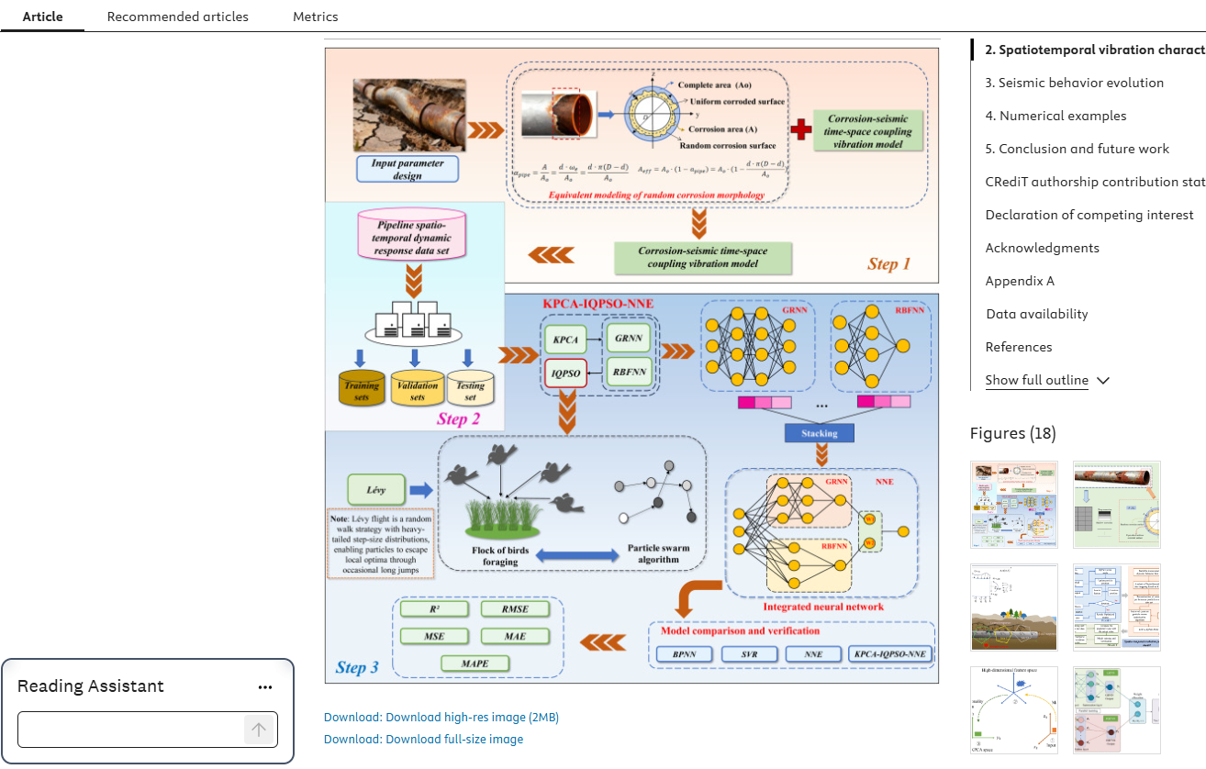
学术图表
参考高水平论文的图表，提升数据与逻辑的可视化表述能力

Slide 36
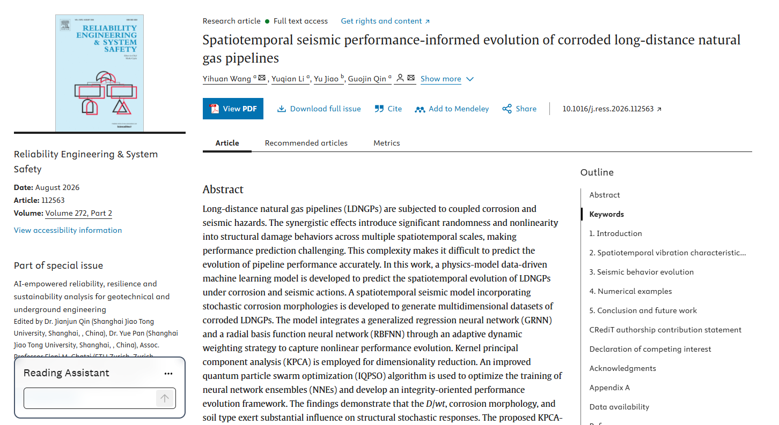
下载档案以便离线使用

Slide 37
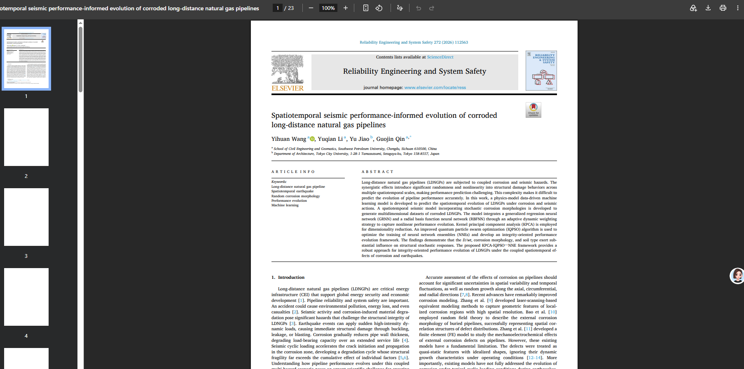

Slide 38
同一个 PDF，读三遍：三遍法总览
如何阅读学术论文
3~5分钟：只看值不值得读
读论文的顺序，比读论文的速度重要
Pass 1
读标题、摘要、引言、各级标题与结论。
产出：用五个 C 判断要不要继续读
30~60分钟：读懂主干，不问细节
三遍法由 S. Keshav 在《How to Read a Paper》中提出（ACM SIGCOMM Computer Communication Review, 2007），适合大部分读者。
Pass 2
读正文，跳过证明；重点看图。
产出：能用三句话向别人讲清这篇论文
若干小时：研究复现与利用
每一遍都有明确目标
Pass 3
逐条挑战假设，设想自己重做研究。
任何一遍读完都可以停下
产出：能凭记忆重建论文的结构
需要深挖时才做第三遍
读不懂的地方，可以带着疑惑/问题暂时跳过——很少人能第一遍就读懂。

Slide 39
Pass 1：判断这篇值不值得读
如何阅读学术论文
02 方法
四个动作，按顺序做
3—5
01
读标题、摘要与引言
30 秒建立第一印象
02
只读各级标题，跳过正文
看清论文骨架
分钟
03
读结论
先知道答案是什么
Pass 1：先判断值不值得读
04
扫一遍参考文献
顺便攒一份书单
把论文当目录读一遍，不进入任何细节。做完这一步，你才知道接下来该花多少时间，或者干脆换一篇。
读完之后，必须能回答五个 C（Keshav, 2007）
Category
类别：这是测量、分析、方法还是综述类论文？
Context
背景：它和哪些已有工作相关？
Correctness
可信度：它假设的前提看起来站得住吗？
及时放弃一篇不值得读的论文
Contributions
贡献：它到底新增了什么？
Clarity
清晰度：写法清楚吗？好读吗？

Slide 40
Pass 2 与 Pass 3：读懂主干，再到复现与利用
如何阅读学术论文
30~60
若干
分钟 Pass 2
小时 Pass 3
读懂内容，但不必读懂细节
虚拟复现：把论文当成自己的课题重做一遍
仔细读正文，跳过定理证明与公式推导
逐条问：这个假设真的成立吗
图表优先：先看坐标轴、单位、样本量
能凭记忆画出结构，才算读透
标出还想继续读的参考文献
什么时候值得花 若干小时做 Pass 3？
两个最常见的误区
1
毕业设计、课程大作业需要复现实验
误区一：第一遍就想读懂每个公式，结果卡在第一页，半小时后放弃。
2
学科竞赛、科研训练项目要写文献综述
3
研讨课、组会要由你主讲这篇论文
误区二：读完全文才发现与主题无关；先做 Pass 1 就不会这样。
课程作业只需要引用别人的结论，Pass 1+Pass 2 就够了。

Slide 41
这篇论文可用作参考文献吗：五个自查问题
如何利用学术论文
读完之后，用五个问题决定要不要引用它。
01
期刊是否同行评审
02
作者与机构是否权威
看期刊官网是否写明 peer review；
预印本要区分是否已正式发表。
能否找到作者的课题组主页、研究方向与以往发表记录。
快速做法：长期关注行内的一些权威期刊
快速做法：搜作者姓名 + 机构名
03
样本量与时间跨度够吗
04
结论是否超出数据
结论里出现"显著提升""普遍适用"时，回结果部分核对。
样本量太少的，要先打个问号再引用。
快速做法：直接看方法部分的样本描述
快速做法：把结论句与图表逐条对照
05
看论文被引情况：发表一年后仍无人继续讨论的论文，引用前要更谨慎。
后续是否被引用与重复验证

Slide 42

学术研究周期
科研准备
阅读海量文献 俯瞰研究现状
发现关键问题 制定研究计划
成果分享
▲学术圈经营
发现适配刊物 期刊质量评价
同行评议反馈 提升研究水平
夯实学术根基
促进学科交叉融合
职业发展
学者水平评估 高层次人才发现
围筑学术领地 技术产业化应用
学术研究
寻求破局方法 调整研究策略
发现研究热点 跟踪竞争对手

Slide 43
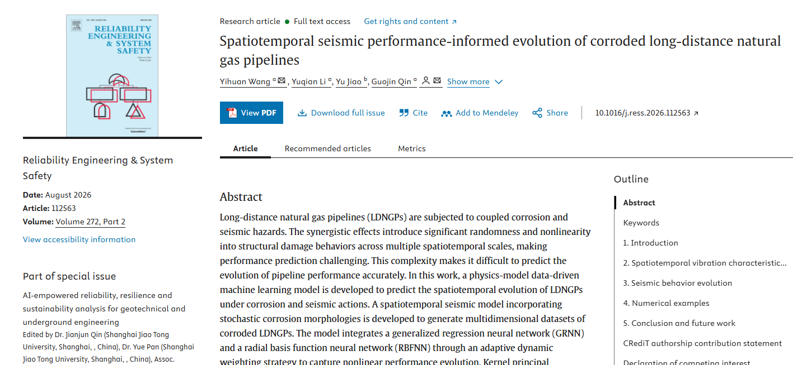
期刊详情
点击刊名或期刊图标，进入期刊详细信息页面

Slide 44
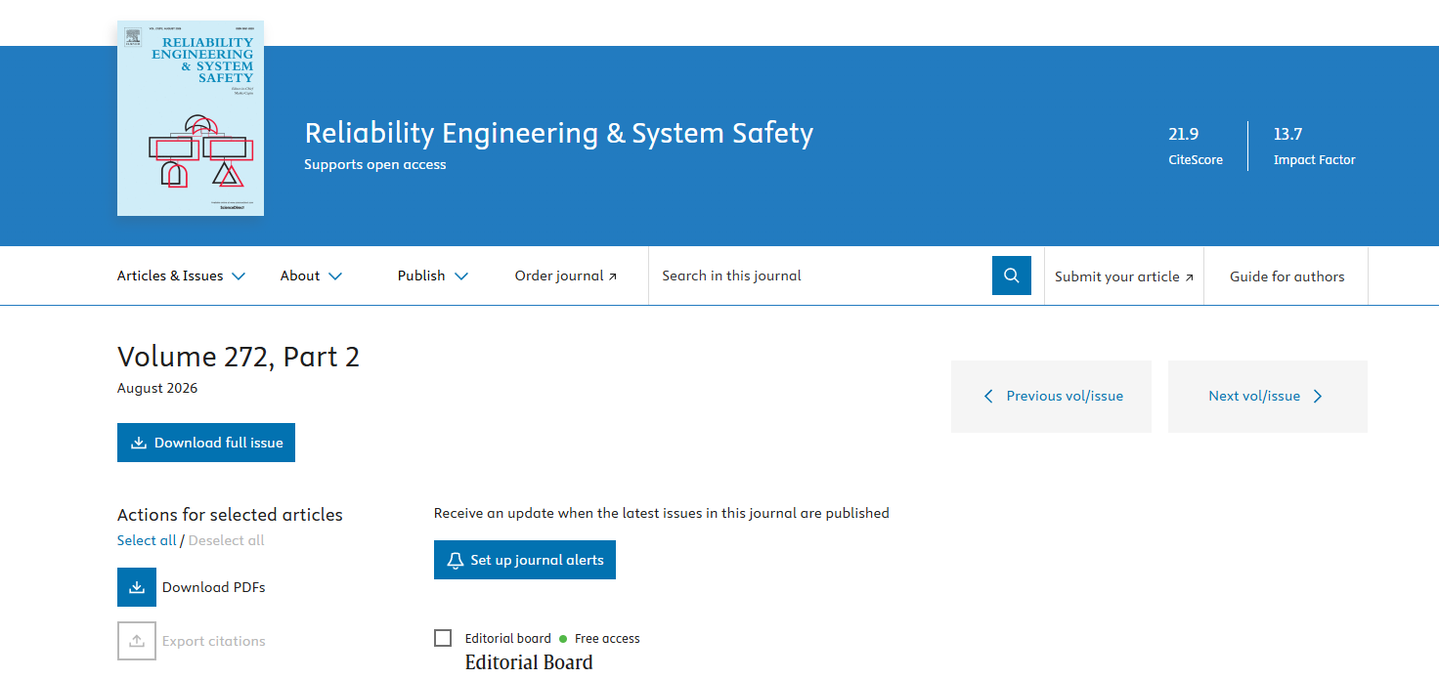
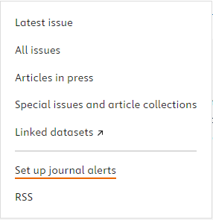
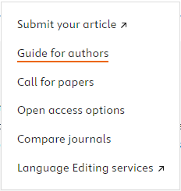

关注期刊的动态评价指标及被收录情况
（关于“预警名单”）

Slide 45
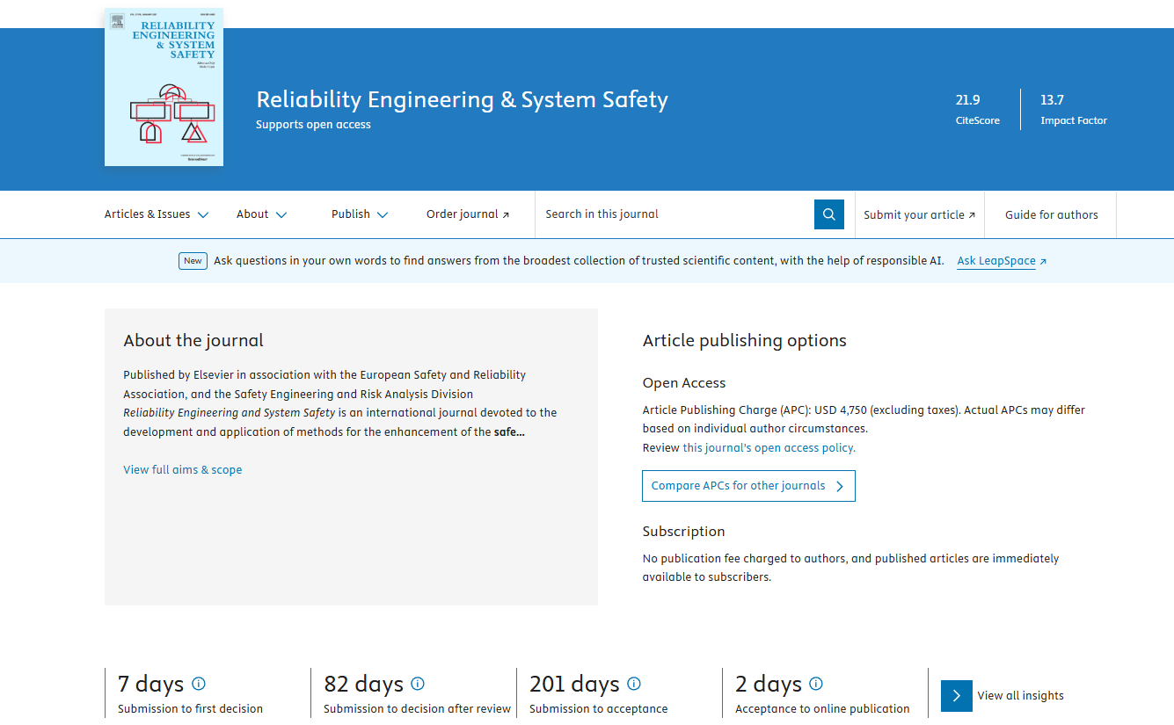
文章投稿
稿件处理周期（参考）

Slide 46
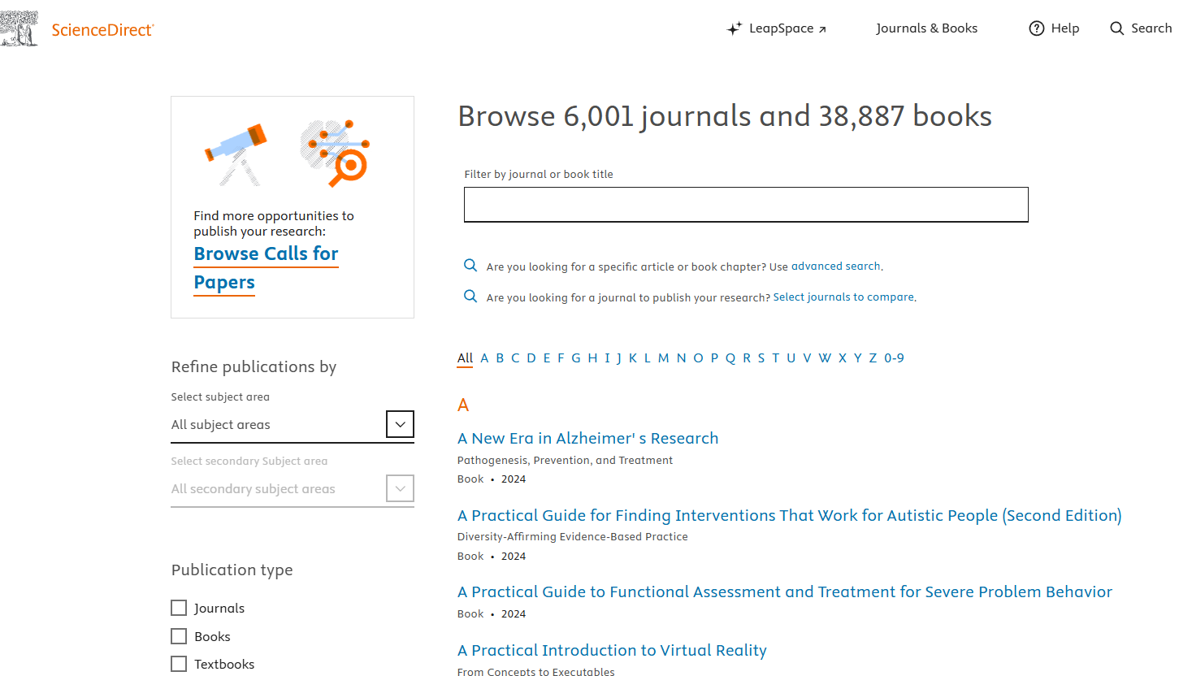

Slide 47
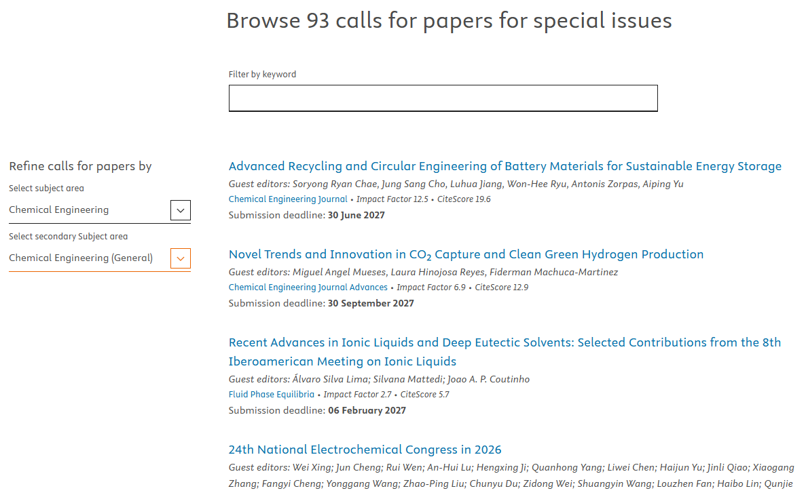
选择学科

Slide 48
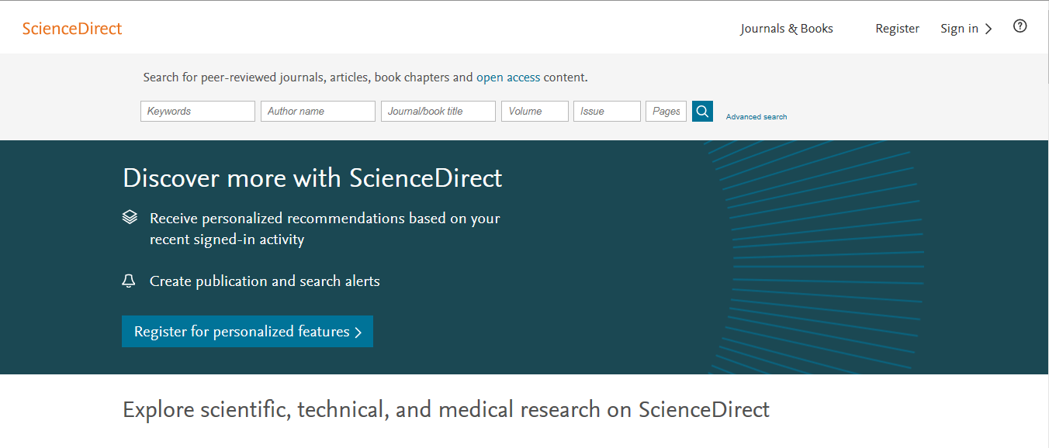
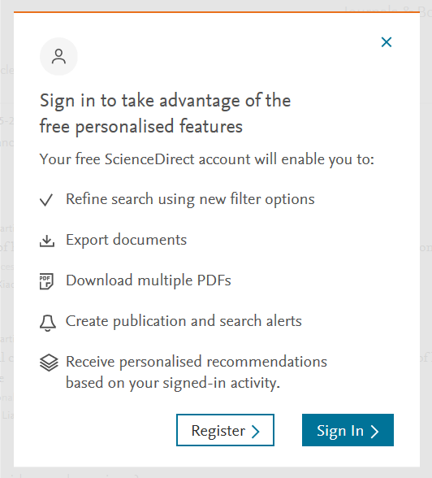
个性化功能

Slide 49
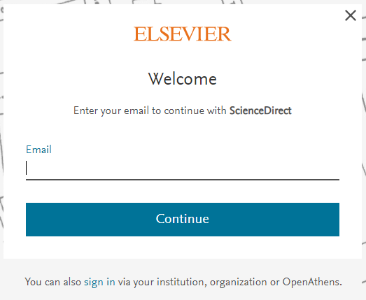
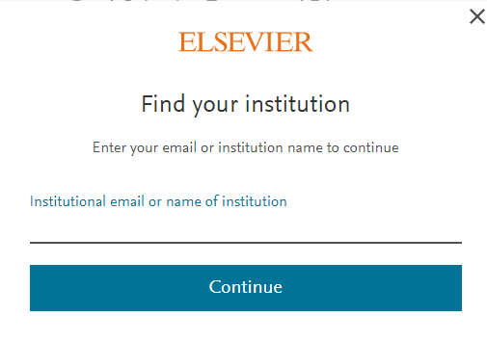

www.sciencedirect.com
ID登入

Slide 50
如何高效获取重要的科研信息？
高质量文献+高效阅读
学术界如何评估学术期刊与论文的质量？
期刊学术声誉与发文质量：编辑团队水平、期刊选题策划、同行评议机制. …..
学术影响力：影响因子（当年/平均N年）、自引&他引、被引半衰期. …..
收录与期刊分区：基于期刊影响力及其行内学术声誉等
如何利用文献信息构建知识体系？
规范化著录+引文网络

Slide 51

专业的参考引文数据库
类型
被引用
Citation
Synthesis and/or collection of Synthesis and/or collection of amino acids is critical for cell survival. They not only serve as the building blocks for proteins but also as starting points for the synthesis of many important cellular molecules including vitamins and nucleotides.
Synthesis and/or collection of Synthesis and/or collection of amino acids is critical for cell survival. They not only serve as the building blocks for proteins but also as starting points for the synthesis of many important cellular molecules including vitamins and nucleotides.
Synthesis and/or collection of Synthesis and/or collection of amino acids is critical for cell survival. They not only serve as the building blocks for proteins but also as starting points for the synthesis of many important cellular molecules including vitamins and nucleotides.
Synthesis and/or collection of Synthesis and/or collection of amino acids is critical for cell survival. They not only serve as the building blocks for proteins but also as starting points for the synthesis of many important cellular molecules including vitamins and nucleotides.
科研文章
Paper
Synthesis and/or collection of Synthesis and/or collection of amino acids is critical for cell survival. They not only serve as the building blocks for proteins but also as starting points for the synthesis of many important cellular molecules including vitamins and nucleotides.
Synthesis and/or collection of Synthesis and/or collection of amino acids is critical for cell survival. They not only serve as the building blocks for proteins but also as starting points for the synthesis of many important cellular molecules including vitamins and nucleotides.
论文A
论文B
横向拓展
参考文献
Reference
Synthesis of Amino Acids
Synthesis of Amino Acids
Synthesis of Amino Acids
Synthesis and/or collection of Synthesis and/or collection of amino acids is critical for cell survival. They not only serve as the building blocks for proteins but also as starting points for the synthesis of many important cellular molecules including vitamins and nucleotides.
Synthesis and/or collection of Synthesis and/or collection of amino acids is critical for cell survival. They not only serve as the building blocks for proteins but also as starting points for the synthesis of many important cellular molecules including vitamins and nucleotides.
Synthesis of Amino Acids
Synthesis of Amino Acids
Synthesis and/or collection of Synthesis and/or collection of amino acids is critical for cell survival. They not only serve as the building blocks for proteins but also as starting points for the synthesis of many important cellular molecules including vitamins and nucleotides.
Synthesis of Amino Acids
Synthesis and/or collection of Synthesis and/or collection of amino acids is critical for cell survival. They not only serve as the building blocks for proteins but also as starting points for the synthesis of many important cellular molecules including vitamins and nucleotides.
Synthesis and/or collection of Synthesis and/or collection of amino acids is critical for cell survival. They not only serve as the building blocks for proteins but also as starting points for the synthesis of many important cellular molecules including vitamins and nucleotides.
Synthesis and/or collection of Synthesis and/or collection of amino acids is critical for cell survival. They not only serve as the building blocks for proteins but also as starting points for the synthesis of many important cellular molecules including vitamins and nucleotides.
Notes:
每篇已发表论文和与之有直接关联的其他论文链接起来，从而展现出当代世界科学论文网络的总体特征。

Slide 52




数据来源：WOS
强调“高质量”引用
方便跨领域对比
数据来源：Scopus
期刊评分变化趋势

Slide 53
Q & A

Slide 54


感谢观看！
答题二维码

